Slide 1
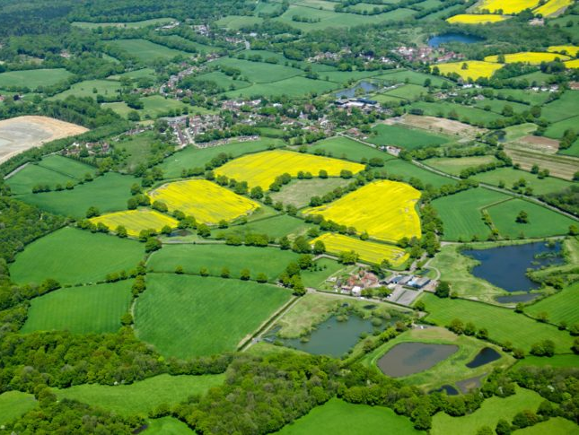
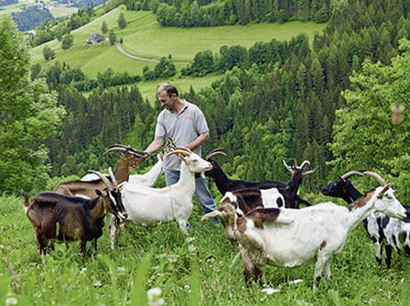
EKOLOGICKÉ ZEMĚDĚLSTVÍ
Ing. Zuzana Bukvičková

Slide 2
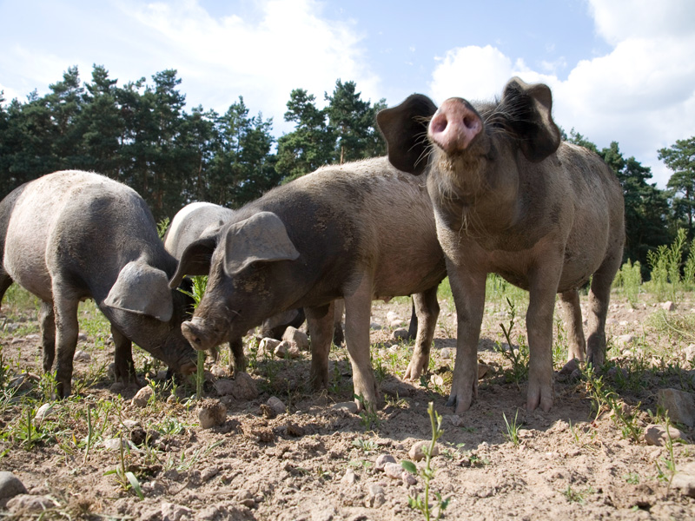
Ekologické zemědělství (biozemědělství, organické zemědělství)
Péče o půdu, vodu, krajinu
Rozsáhlé střídání plodin
Limity pro používání pesticidů, hnojiv (pouze organická), potravinových aditiv a pomocných látek
Bez GMO (geneticky modifikovaných organismů)
Využívání místních zdrojů
Výběr odrůd rostlin a plemen u živočichů
Zvířata v chovu s výběhem, welfare, ekologická krmiva
ATB (antibiotika) pouze při nemoci, nikdy preventivně
Pravidelné kontroly
Značka BIO

Slide 3
Podmínky zapsání mezi ekozemědělce:
Smlouva s kontrolní organizací (KEZ, ABCERT, BIOKONT CZ)
Vstupní kontrola
Registrace na Mze (ministerstvu zemědělství)
Následuje přechodné období (2 roky, 3 roky u vinic a ovoce), kdy „ekozemědělec“ musí hospodařit podle zákona ekologického zemědělství, ale nemá nárok na dotace a nemůže používat značku bio.

Slide 4
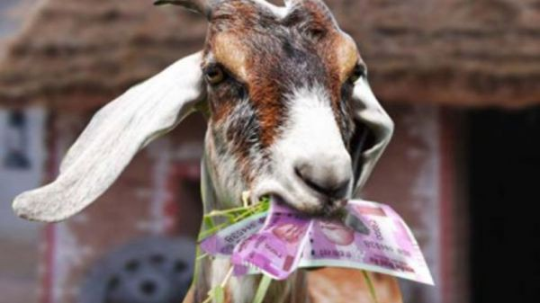
Jak získat dotace
Pozemky v LPIS
Registrace jako ekozemědělec
Zažádat o zařazení do programu
Zavázat se na minimálně 5 let
Plnit zákonem dané podmínky (242/2010 Sb. O ekologickém zemědělství a nařízení EU)
Nejdříve po 2 – 3 letech po registraci (přechodné období)

Slide 5
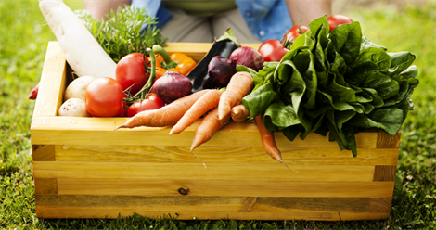
Biopotraviny
Z kontrolovaných a certifikovaných zdrojů ekologického zemědělství
Bez umělých barviv, aromat, konzervačních látek a dalších „éček“
Bez nešetrných úprav (ionizace apod.)
Bez GMO
Vysoká kvalita
Označené BIO
Povolení takto značit potraviny až po „přechodném období“

Slide 6
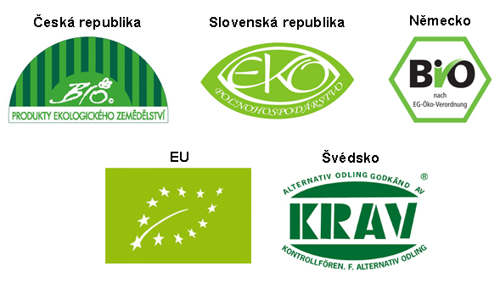
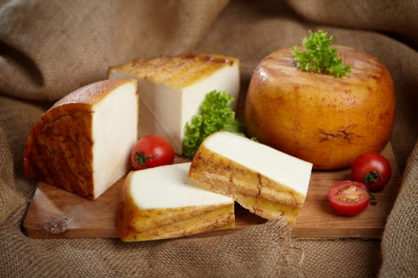
BIOpotraviny v ČESKU
objem spotřeby ročně 0,7% (v Rakousku 7%)
prodejci: 66% super/hypermarkety, 19% spec.obchody, výrazně dovozové
farmy pouze 6%
Hlavní produkty - mléčné výrobky, dětská výživa, ovoce/zelenina
BIO na 11% zemědělské půdy, z toho ale 83% biotráva (krmivo pro ekologické chovy)
Dotace státu: 1-2.500 Kč/ha biotrávy
4 000 Kč/ha orná půda
15 000 Kč/ha zelenina
25 000 Kč/ha vinohrady, ovocné sady

